Slide 1
数字电路与逻辑设计实验
保延翔，常莉莉
东校区实验教学中心

Slide 2
一、实验课概述
通过实验可巩固和扩充学过的理论知识。更重要的是通过实验训练，使同学掌握必要的实验技能和培养科学的实验作风。
本课程要求学生了解所用仪器，熟练使用仪器，具备对基本电路的分析和设计。拟定实验步骤，对电路进行必要的检测，查出故障与排除故障的能力，综合实验结果与写实验报告的能力。

Slide 3
一、实验课概述
要求独立完成设计、安装、调整、测试的全过程。提高知识工程应用能力。
实验中遇到问题先尝试自行解决，解决不了的，再请教老师或TA。
每次实验的过程分为：预习+课上实验+课后总结
时间分配比例大致为：1.5:1:1.5

Slide 4
二、预习
为了按质、按量、按时完成每一个实验，做实验之前要求先预习。做好预习报告。预习报告要求按照教材要求的实验内容，掌握解实验原理，先做好设计，拟定实验步骤。预习报告是实验报告的前道工序，可在实验过程中将实验数据直接填入预习报告中的数据表格，课后对测试数据进行讨论分析作为正式的实验报告提交。

Slide 5
三、上课
时间：二小时十五分，没有课间休息。
上课时，固定座位，不要随意走动，不要大声喧哗。 实验过程中，要认真记录实验过程中出现的问题已经解决问题的方法。下课时间到，即停止做实验，整理好实验设备，关闭设备电源，清理座位及周边的废弃物，填写实验登记卡，离开实验室。
未做完的实验可选择实验室开放时间补做。

Slide 6
三、上课
实验箱只在实验室内使用，资源有限，多个班级共享，必须爱护，小心使用，如有故障请记录。
FPGA学习板发给你们，请妥善保管，签署借条。到课程考试结束，交回实验室，损坏丢失照价赔偿。

Slide 7
四、写实验报告
要求：
（1）实验目的
（2）原理
（3）所用仪器及器件
（4）实验内容
设计流程；
protues电路设计和仿真结果；
实验箱电路静态、动态测试步骤和结果；
相关分析说明
（5）结论

Slide 8
五、实验考试
第16周补作实验。
第17周考试：
考试时间：二小时。
内 容：
方 式：题目当场抽签，当场设计，当场作实 验，当场写报告。实验完毕要记录实验所用时间。
第18周补考。

Slide 9
六、所用主要仪器
1、数电实验箱
2、示波器
3、万用表

Slide 10
数电实验课参考资料共享：
链接: https://pan.baidu.com/s/1qYI7GWc
密码: f68p

Slide 11
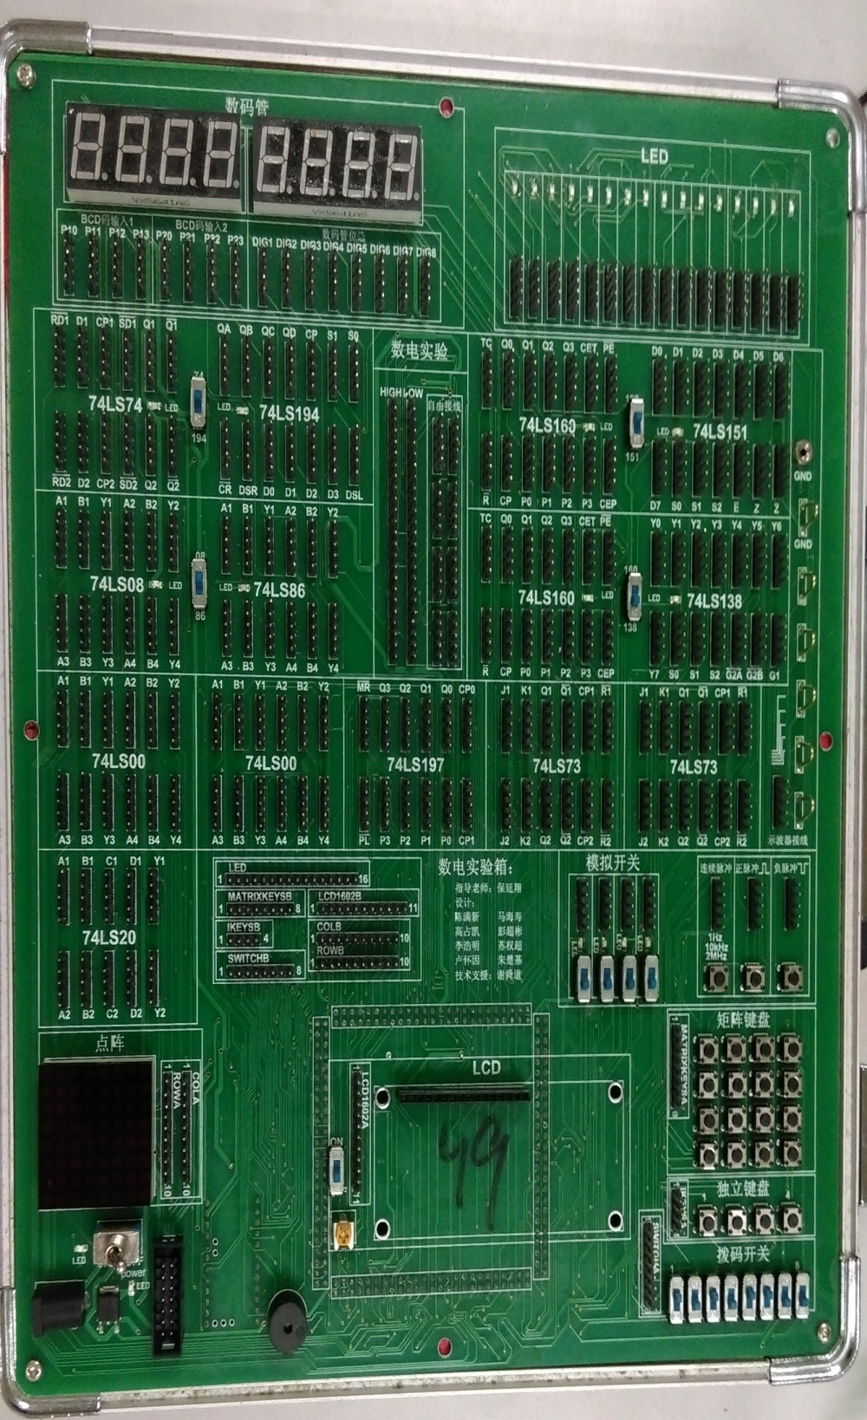
1.数电实验箱
2
1
编号 | 说明
1 | 两组4联装7段共阴极数码管，低电平位选通，译码芯片已连，BCD码最高位输入端分别是P13和P23
2 | LED“0-1”显示器，高电平亮灯
3 | 高低电平输出端，HIGH输出高电平，LOW输出低电平
4 | ８组自由接线端，用于扩展接线口，每组可将１个接口扩展为４个接口
5 | 模拟开关，拨码开关控制输出高低电平
6 | 脉冲输出，按键切换输出１Hz,10kHz,2MHz时钟信号，以及按键控制输出单个正脉冲或负脉冲
7 | 示波器接线端，夹子接GND
8 | 芯片切换开关
8
3
4
7
5
6

Slide 12
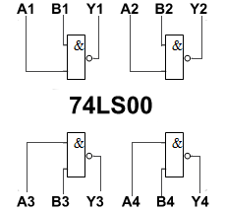
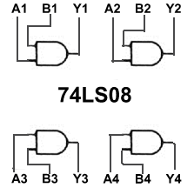
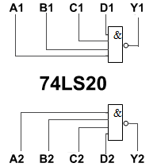
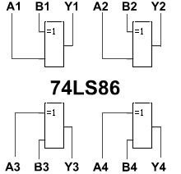
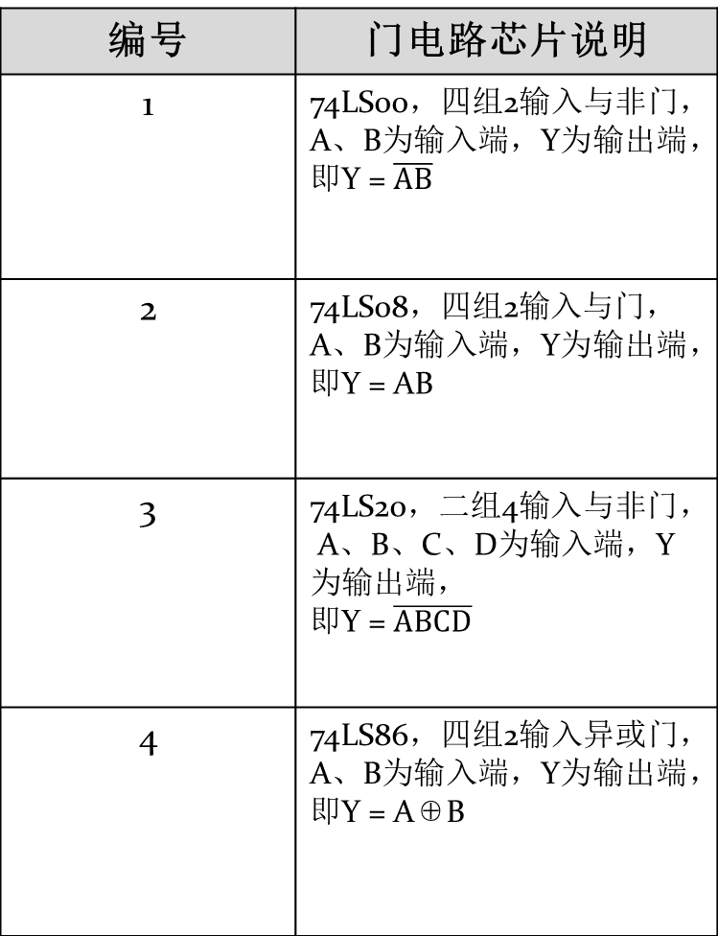
1.数电实验箱
4
编号 | 门电路芯片说明
1 | 74LS00，四组2输入与非门， A、B为输入端，Y为输出端，即Y = $\overline{AB}$
2 | 74LS08，四组2输入与门， A、B为输入端，Y为输出端，即Y = AB
3 | 74LS20，二组4输入与非门， A、B、C、D为输入端，Y为输出端， 即Y = $\overline{ABCD}$
4 | 74LS86，四组2输入异或门， A、B为输入端，Y为输出端，即Y = A⊕B
2
1
3

Slide 13
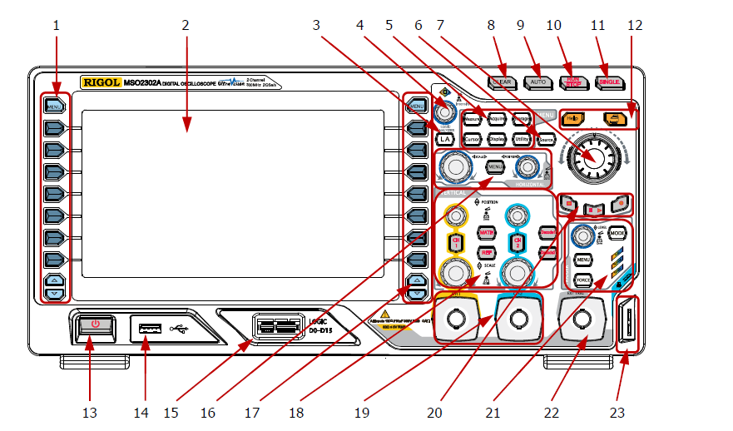
2. MSO2000A&DS2000A（示波器）
前面板

Slide 14
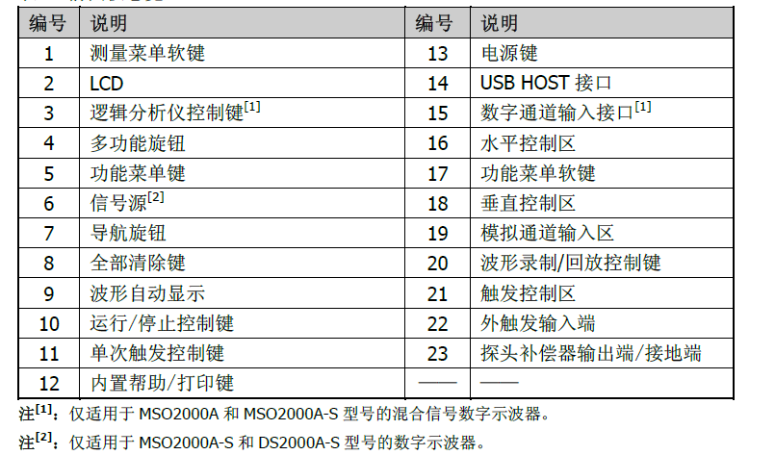

Slide 15
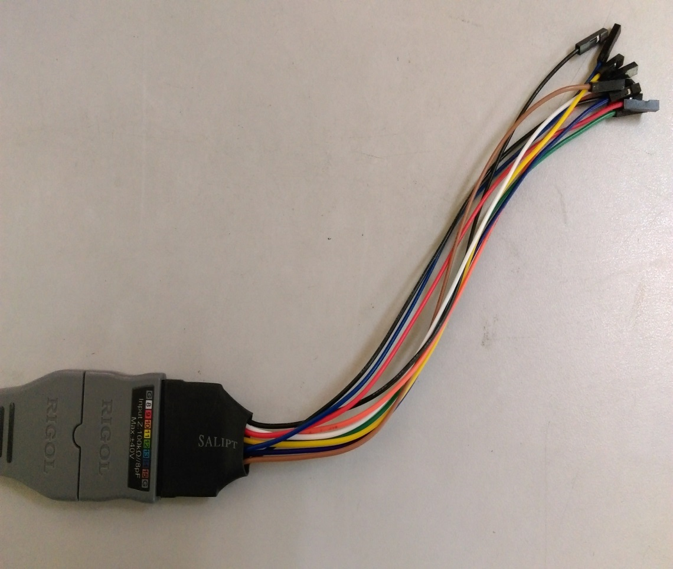
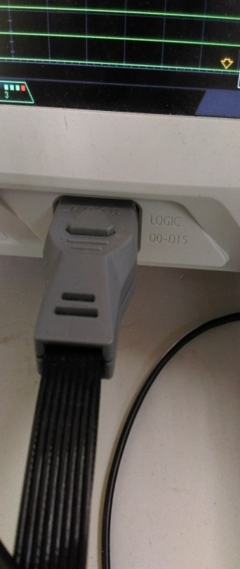
示波器在数电实验中的使用
MSO2000系列示波器提供了16条数字通道，可同时对多条数据线上的数字信号进行观察和测试。根据参考电压判定信号的HIGH/LOW，从而形成数字波形。
注意：测量数据线的颜色和编号对应关系

Slide 16
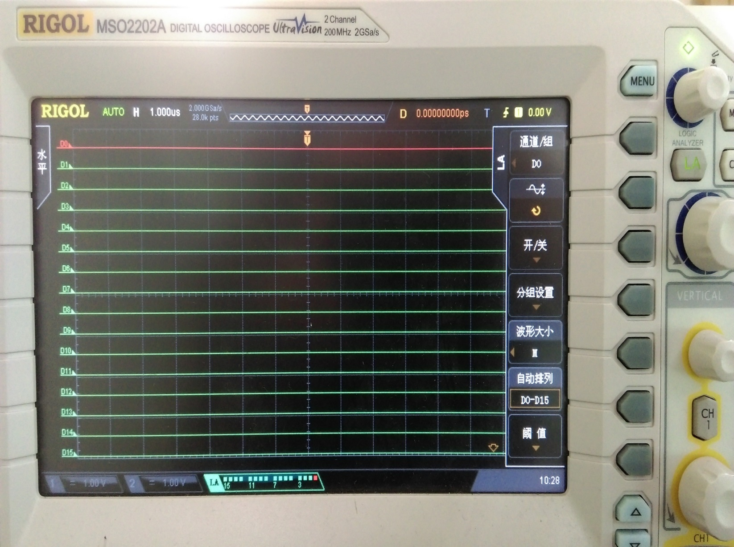
数字通道显示界面和控制菜单
数字通道波形显示，红色表示当前选择的通道，已选择的通道可使用多功能旋钮上下移动
多功能旋钮，可旋转选择菜单子项，按下确认选项
16条数字通道，编号与相应颜色数据线对应
逻辑分析通道控制菜单

Slide 17
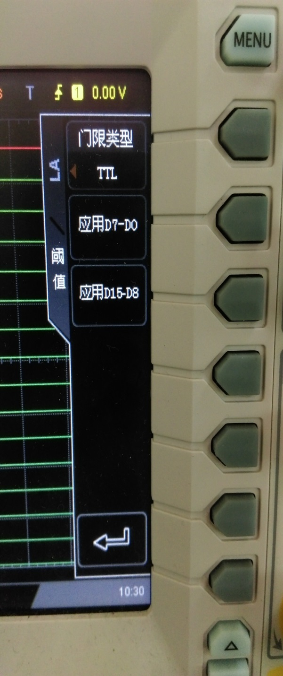
常见问题调整
1、参考电平的设置
选择LA菜单的“阈值”，选择门限类型为TTL，并应用于D7-D0和D15-D8通道。
当输入信号的电压大于当前设置的阈值（3.5V左右）时，判定为逻辑1，否则为逻辑0。

Slide 18
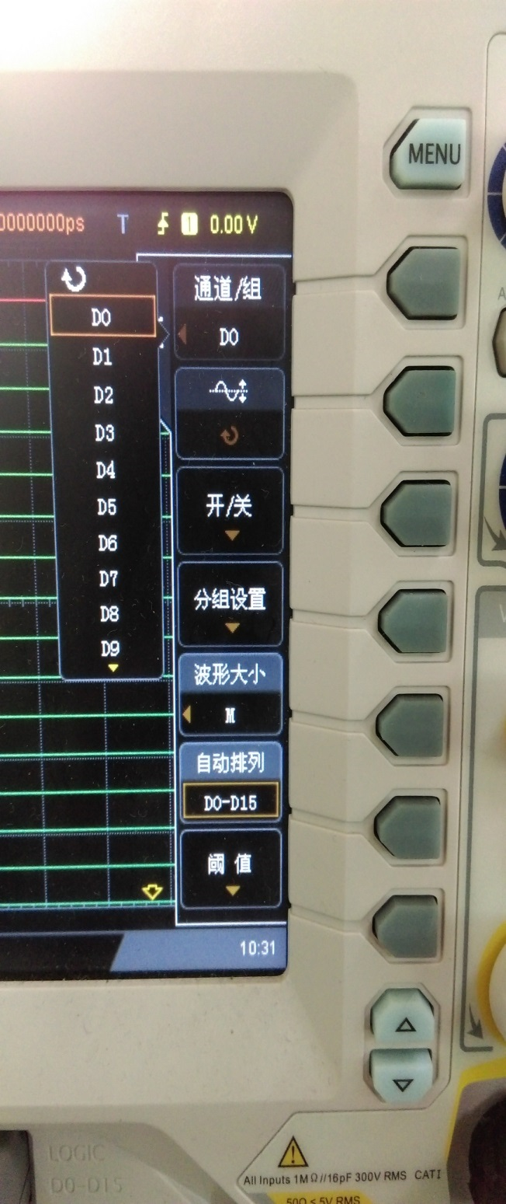
常见问题调整
2、选择通道
选择LA菜单的“通道/组”，如右图所示，使用多功能旋钮选择某一通道或某一组通道。选中的通道（组）可使用多功能旋钮实现在屏幕上移或下移。

Slide 19
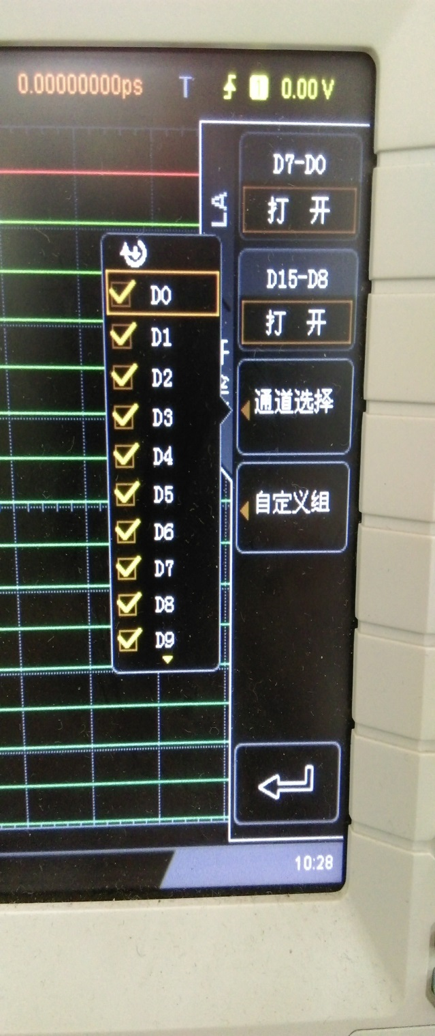
常见问题调整
3、打开、关闭通道
选择LA菜单的“开/关”，使用菜单右侧软键选择D7-D0或D15-D8打开或关闭。也可如右图所示，使用多功能旋钮选中需要显示的通道波形。
还可将若干通道自定义为组，同时打开或关闭。

Slide 20
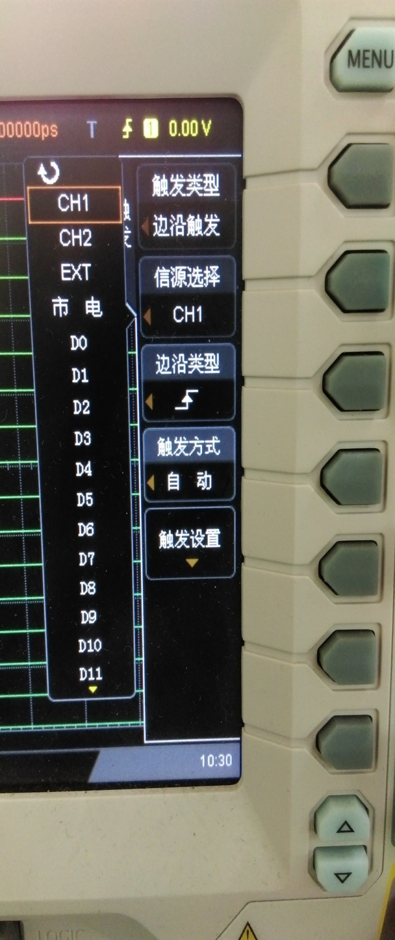
常见问题调整
当前的触发
电平值
4、通道波形重叠晃动
通过TRIGGER区域的MENU按钮切换到触发菜单，选择波形稳定且上升沿较少的通道作为触发信源，触发方式选择自动触发，触发边沿选择上升沿。
然后缓慢旋转TRIGGER区域的LEVEL旋钮，即触发电平，直至波形稳定。
其他问题可参考Rigol公司MSO－DS2000A系列示波器用户手册 第7章 数字通道部分

Slide 21
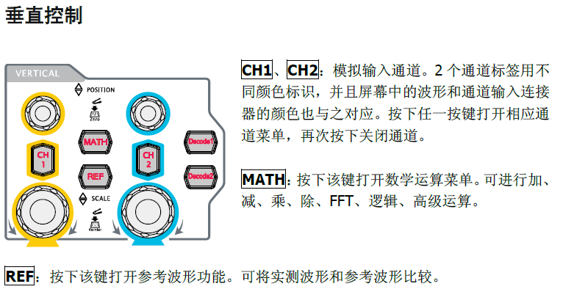
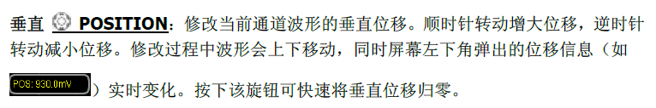
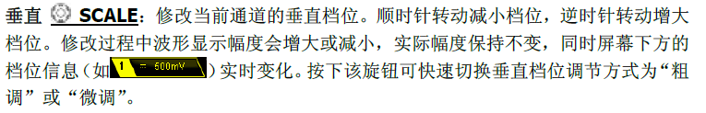
前面板功能简介

Slide 22
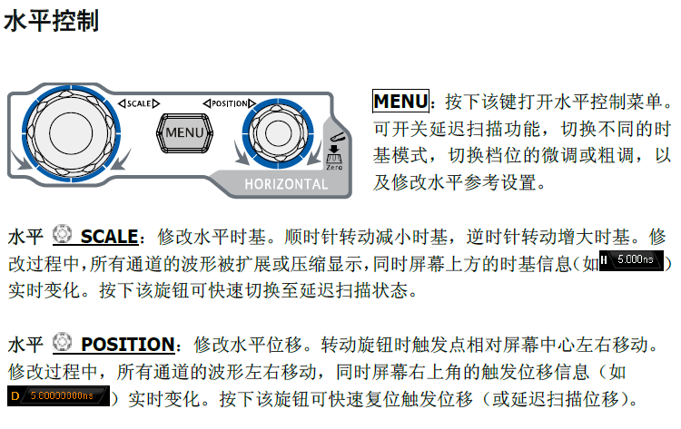

Slide 23
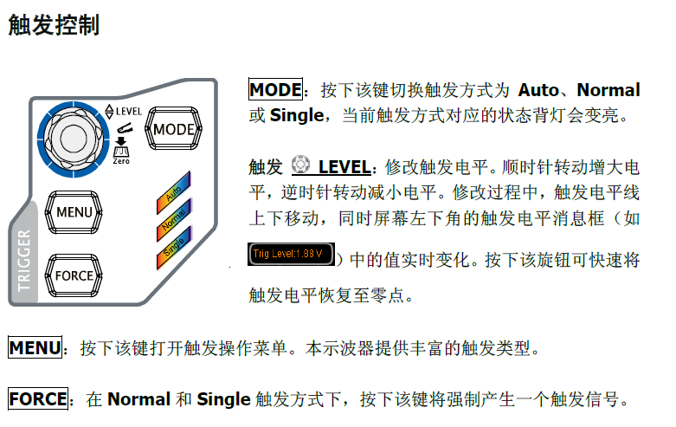

Slide 24
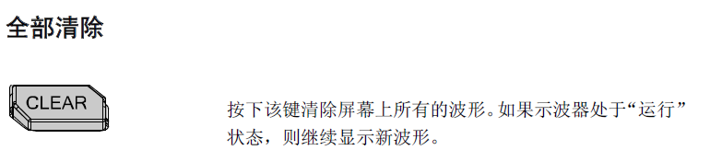
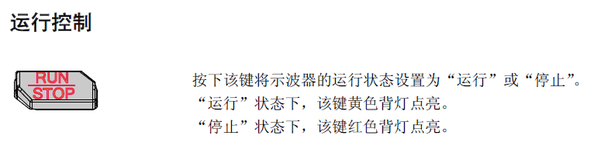
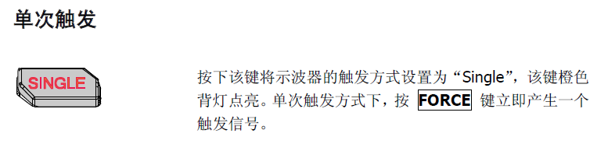

Slide 25
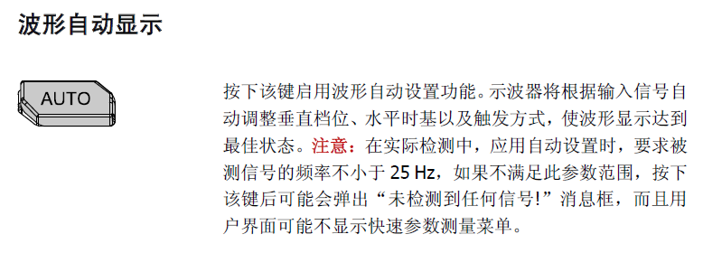

Slide 26
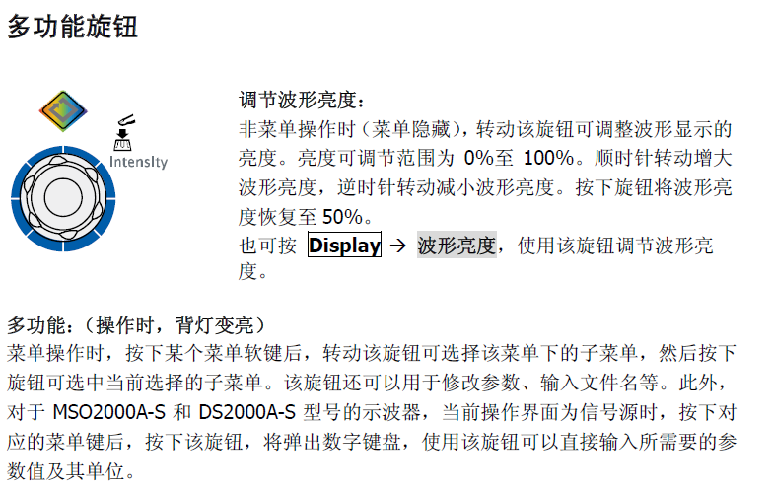

Slide 27
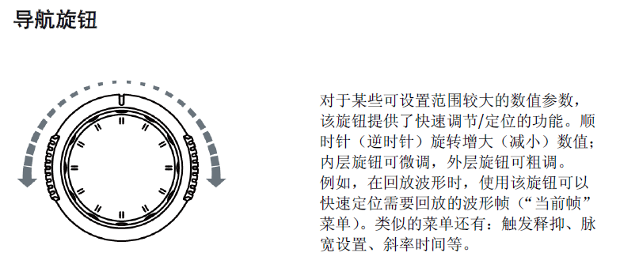

Slide 28
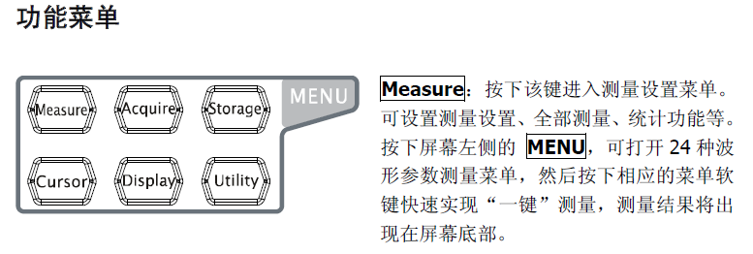
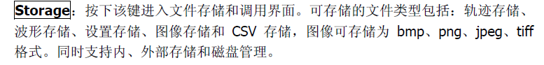
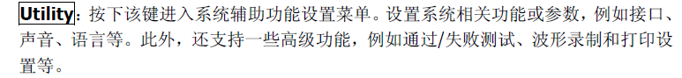

Slide 29
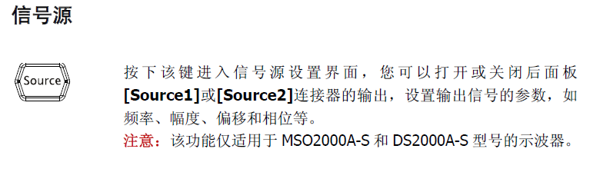

Slide 30
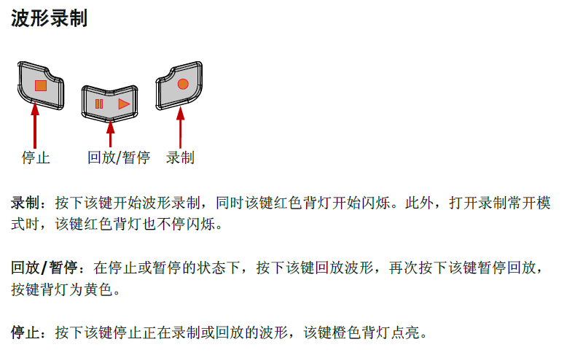

Slide 31
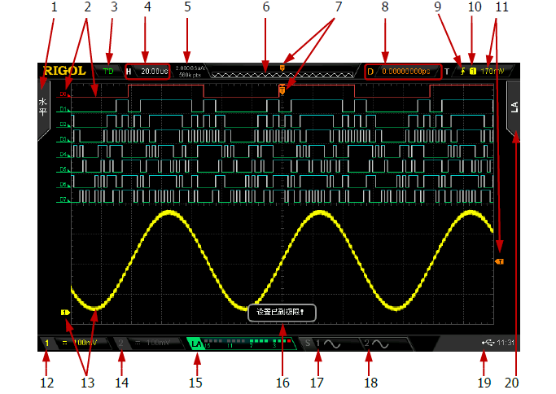
用户界面

Slide 32
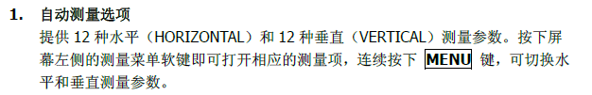
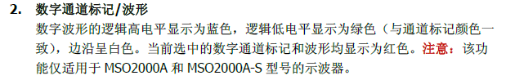
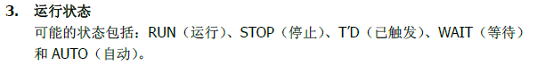
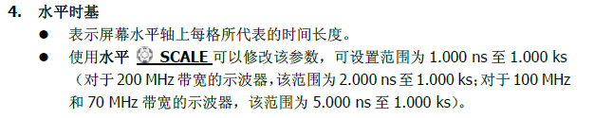
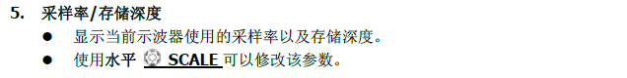

Slide 33
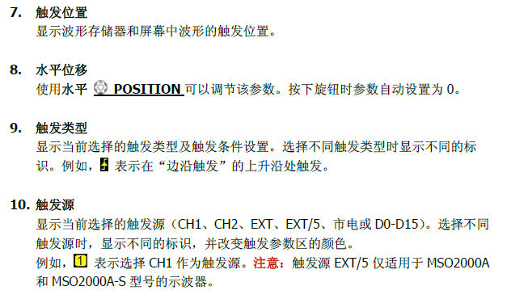

Slide 34
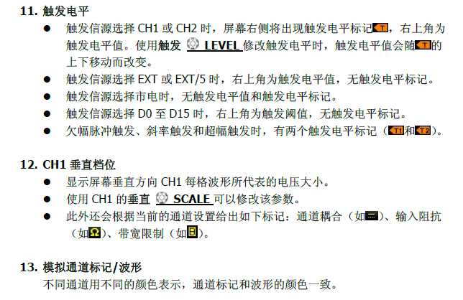

Slide 35
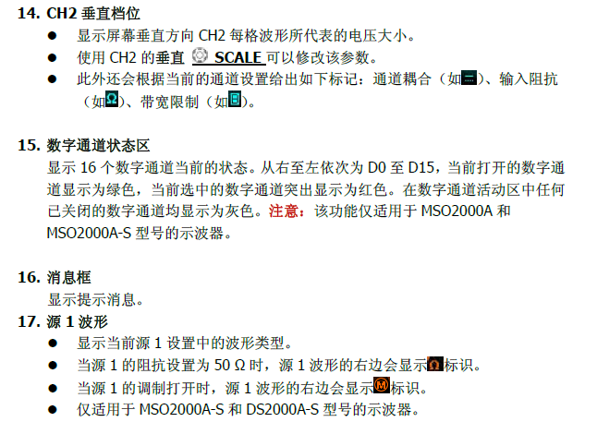

Slide 36
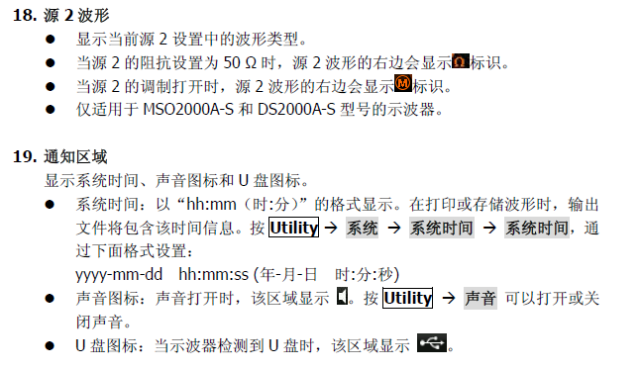

Slide 37
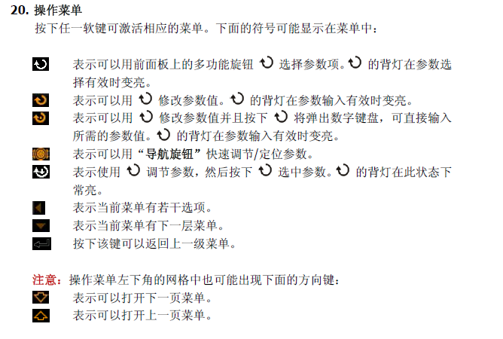

Slide 38
实验一
一、实验内容
1、实验箱门电路芯片（74LS00、74LS08 、74LS20 和74LS86 ）真值表的测量。
真值表是表征逻辑事件输入和输出之间全部可能状态的表格。通常以1（HIGH）表示真，0 (LOW)表示假。
测量芯片真值表的操作步骤：
（1）找出芯片中具有逻辑关系的一组输入输出引脚，将n个输入引脚全部可能取值，按照从低到高的顺序填入表格左侧；

Slide 39
实验一
（2）将实验箱拨码开关信号用导线接入待测芯片输入引脚；
（3）将待测芯片输出引脚接入实验箱LED“0-1”显示器；
（4）按照真值表输入引脚取值顺序依次改变拨码开关置位，同时将实验箱LED“0-1”显示器结果记录至真值表。检查芯片真值表是否满足门电路逻辑关系。
以74LS00为例，待测真值表
如右：
（四组2输入与非门，可分4张真值表测量）
输入（拨码开关） |  | 输出（LED）
A1 | B1 | Y1
0 | 0
0 | 1
1 | 0
1 | 1

Slide 40
实验一
2、使用示波器观察并记录数电试验箱连续脉冲输出波形，并从示波器上读出3种连续脉冲的频率，填写下表。（脉冲频率的测量可通过打开示波器相应通道的水平自动测量项直接读取，也可通过水平时基读取脉冲周期，间接换算得出。）
待测连续脉冲 | 脉冲波形记录 | 脉冲频率测量值
1Hz | 贴图 | 测量依据及结果
10KHz | 贴图 | 测量依据及结果
2MHz | 贴图 | 测量依据及结果

Slide 41
实验一
3、实验箱连线，实现在实验箱数码管任意位置显示0-9的一个数字。（附连线说明与显示效果图片）
4、实验教材P11实验内容三。
记录Q3，Q2，Q1，Q0，CP0信号波形关系图（图片）
分析这些信号之间的关系。

Slide 42
下周（国庆后）课前准备
1、阅读实验指导书实验二内容，自行下载安装并熟悉使用protues仿真软件 。
2、参考实验指导书实验二示例，用Protues完成74LS197构成十六进制计数器，并验证输出。

